Slide 1

TABAKALI KOMPOZİT YAPIDA KIRILMA DAVRANIŞLARININ BELİRLENMESİNDE MAKİNA ÖĞRENMESİ YAKLAŞIMI
İlhan Ersoy – Bilgisayar Mühendisliği - 190301024

Slide 2

Amaç
Kompleks göçme mekanizmalarına sahip kompozit malzemelerin malzeme seçiminde kırılma davranışlarının bilinmesi, beklenmedik kırılma hasarlarına karşı binanın ömrünün ve güvenliğinin sağlanması açısından önemlidir.
Amaç bu kırılma davranışlarını makina öğrenmesi ile ön görebilmektir.

Slide 3
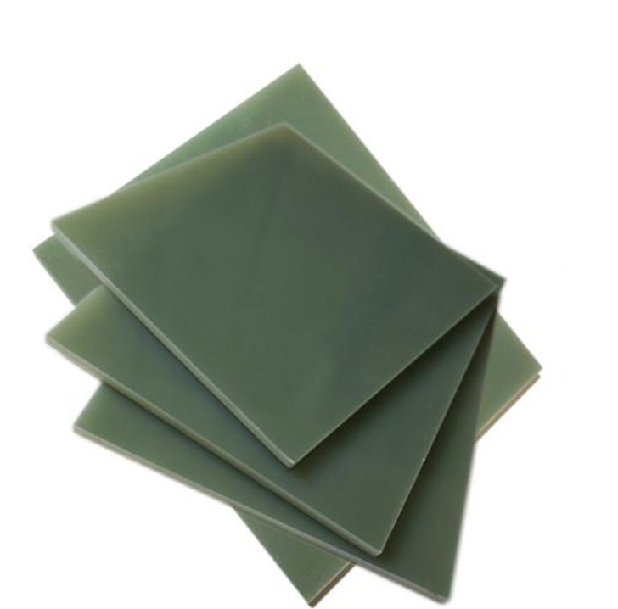
Bu çalışmanın amacı, farklı çatlak uzunlukları ve farklı gerinim oranlarına sahip S-2 cam/epoksi lamine kompozit levhaların kırılma davranışını incelemektir. Kompozit malzemelerin kırılma davranışlarını belirlemek için birçok deneysel çalışmaya ihtiyaç vardır.

Slide 4

Deneysel araştırma ciddi iş yükü ve maliyeti içerir.
Bu incelemenin amacı, S-2 cam/epoksi lamine kompozitlerin kırılma tokluğunu belirlemek için makine öğrenimi algoritmalarını kullanan yeni bir yaklaşımın kullanılabileceğini göstermektir.

Slide 5
Komposit Nedir ?
En az iki farklı malzemenin makro boyutlarda birleşerek oluşturduğu yeni malzemeye kompozit malzeme denir. Kompozit üretimindeki amaç, tek başına uygun olmayan, birbiri içerisinde çözünemeyen malzemeleri kullanım alanlarına uygun özellikleri verebilecek duruma getirmek için yeni özellikler katmaktır. (Dayanım, hafiflik, esneklik, maliyet, vb.) Kompozit malzemeler ana yapısını iki bileşenden oluştururlar. Matris Malzeme (Polimer, metal ve metal alaşımlı, seramik esaslı malzemeler) Takviye Malzeme (Çelik, karbür, aramid, naylon vb.) Kompozit genelde dayanımlarını sert ve gevrek olan takviye malzemelerden alırlar. Matris malzemeler ise kompozite tokluk ve süneklik özelliği kazandırır. Malzemeleri bir arada tutma görevi de matris malzemededir. Kompozit malzemenin gösterdiği gerek yüksek mukavemet gerekse hafiflik özelliğinden dolayı kullanım alanı geniştir.

Slide 6
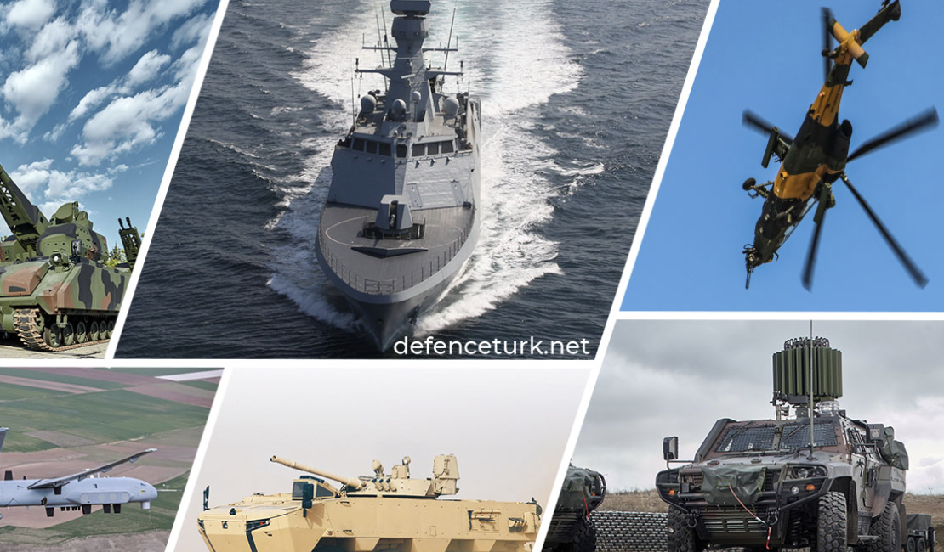
SAVUNMA SANAYİİ
Dünyada kompozit teknolojisi geliştikçe teknolojinin savunma sanayisindeki kullanımı da artış gösterdi. Kompozit malzemeler çeşitli kombinasyonlarla kendini oluşturan bileşenlerden daha dayanıklı ve hafif hale getirilebildiğinden dolayı bu sektörde önemli bir yer almaktadır. Bu durumdan faydalanılarak savunma sanayinin olmazsa olmazı zırhlara uygulanıp kompozit zırhlar geliştirilmeye başlandı.

Slide 7
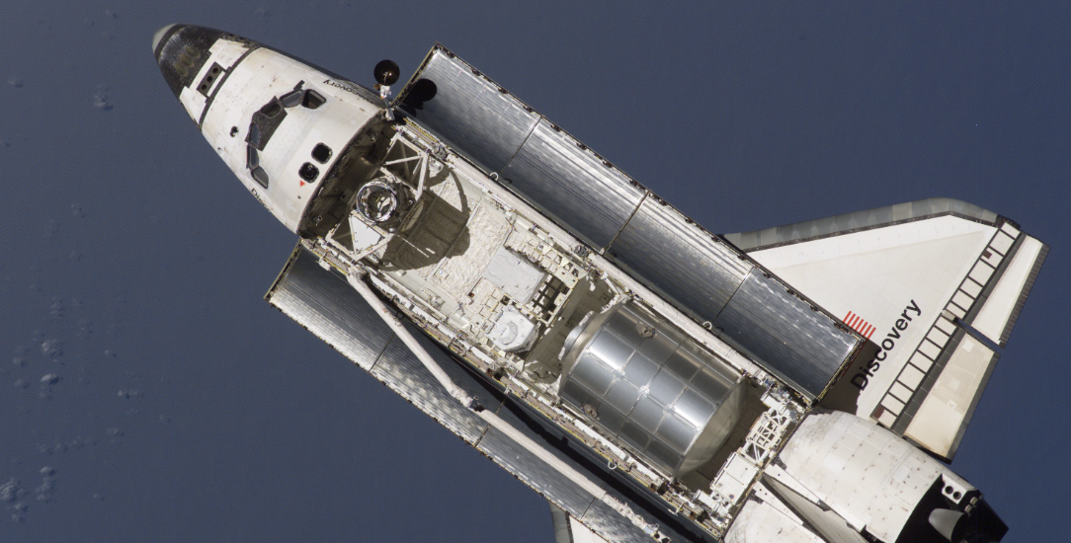
UZAY TEKNOLOJİSİ VE HAVACILIK SEKTÖRÜ
Kompozit kullanım alanlarına baktığımız zaman ilk sırada havacılık sanayinde çok geniş uygulama alanları bulunduğunu görmekteyiz . Kompozit malzemelerin hafifliklerine oranla üstün mekanik özellikleri baz alınarak uçaklarda ve helikopterlerde iç mekan tasarımında, yapısal malzeme üretiminde kullanılmaktadır.
• Kompresör Kanatları, Gövde, İç Donanım: B/Al, SiC/Al, Gr/Al • Türbin Kanatları: Wolfram ve Tantal takviyeli malzemeler. • Helikopter Parçaları: B/Al, SiC/Al, Gr/Al, Gr/Mg, Al2O3/Mg, Al2O3/Al

Slide 8
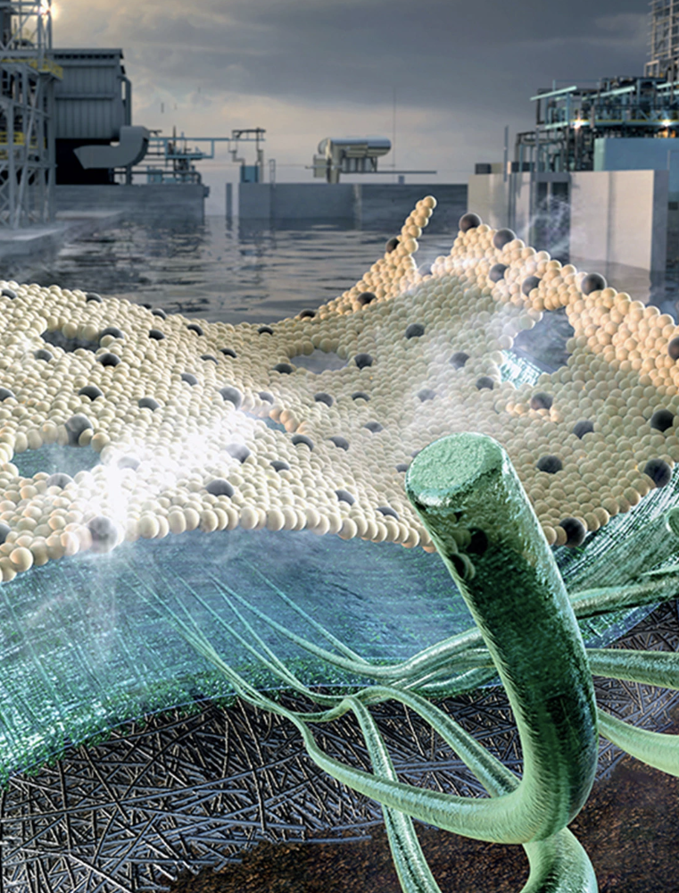
KOMPOZİTİN DİĞER KULLANIM ALANLARI
Robot Teknolojisi
Kimya Sanayisi
Elektrik-Elektronik Teknolojisi
Müzik Aletleri Endüstrisi
Gıda ve Tarım Sektörü
Spor Malzemeleri İmalatı (yüksek atlama sırıkları, tenis raketleri, sörf, yarış tekneleri, kayak vs.)

Slide 9

Giriş
Son yıllarda, yapısal mekanik analizlerde kullanılan deneysel, analitik ve sayısal tekniklere ek olarak makine öğrenimi yaklaşımlarının kullanımı giderek daha yaygın hale geldi. Bu çalışmada, S-2 cam/epoksi kompozitlerin kırılma davranışını analiz etmek için bir makine öğrenme algoritması kullanıldı.

Slide 10

Amaç
Karmaşık hasar mekanizmasına sahip kompozit malzemelerin kırılma davranışlarını malzeme seçimi sırasında bilinmesi, ani gelişen kırılma hasarına karşı can ve yapı güvenliği açısından önemli bir konudur.

Slide 11
Bu çalışmada, S-2 cam/epoksi tabakalı kompozit plakaların farklı çatlak uzunluklarında ve farklı deformasyon hızlarında kırılma davranışlarının incelenmesi amaçlanmıştır. Kompozit malzemelerin kırılma davranışlarını belirlemek için pek çok deneysel çalışma yapılması gerekmektedir.
Yapılan deneysel çalışmalar ciddi bir iş yükünü ve beraberinde maliyeti de getirmektedir. Bu inceleme de makine öğrenmesi algoritmaları kullanılarak S-2 cam/epoksi tabakalı kompozitlerin kırılma tokluğunun belirlenmesinde yeni bir yaklaşımın kullanılabilir olduğunu göstermek amaçlanmıştır.

Slide 12
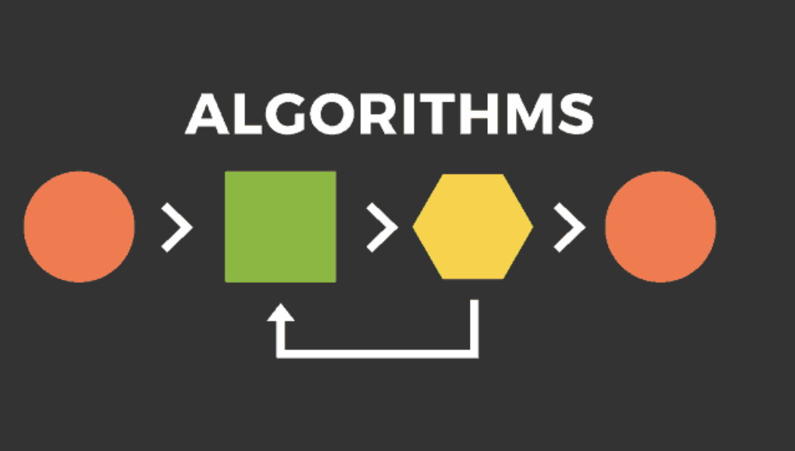
Üç farklı çatlak uzunluğuna ve iki farklı çatlak geometrisine sahip numuneler, üç farklı deformasyon hızında kırılma testlerine tabi tutulmuştur. Test sonuçları, dört makine öğrenimi algoritması için veri kümesi olarak kullanıldı.
Kullanılan Algoritmalar
Karar Ağaçları (DT), Rastgele Orman (RF), Destek Vektör Makineleri (SVM) ve Yapay Sinir Ağları (YSA).

Slide 13
Decision Trees (DT)
İstatistiksel öğrenme ve veri madenciliğinde yaygın olarak kullanılan bir algoritmadır. DT, basit “eğer öyleyse” karar kurallarını kullanır ve denetimli öğrenmede hem sınıflandırma hem de regresyon için kullanılır

Slide 14
Random Forest (RF)
Bu yöntem, DT ormanı şeklinde tasarlanmıştır. RF algoritması ile sınıflandırma veya regresyon ağaçları oluşturulabilir ve kümeleme yapılabilir. Ormandaki her bir DT, önyükleme tekniğini kullanarak orijinal veri kümesinden örnek seçilerek ve her karar düğümündeki tüm değişkenlerin rastgele sayısı seçilerek oluşturulur

Slide 15
Support Vector Machine (SVM)
Başlangıçta ikili sınıflandırma problemleri için geliştirilip kullanılırken, daha sonra doğrusal ve doğrusal olmayan regresyona genişletilmiştir. SVM'nin amacı, sınıfları birbirinden ayıran ve her iki sınıftan en uzak olan hiper düzlemi bulmaktır. Doğrusal olarak ayrılamayan durumlarda veriler daha yüksek boyutlu başka bir alana taşınır ve bu boşlukta sınıflandırma yapılır. Sınıflandırma süreçleri, üretilen vektörleri kullanarak verileri ayırmayı amaçlarken, regresyon bazı yönlerden bunun tersini yapar ve mümkün olduğunca çok veri içerecek şekilde destek vektörlerini tanımlayarak bir hiper düzlem oluşturmayı amaçlar

Slide 16
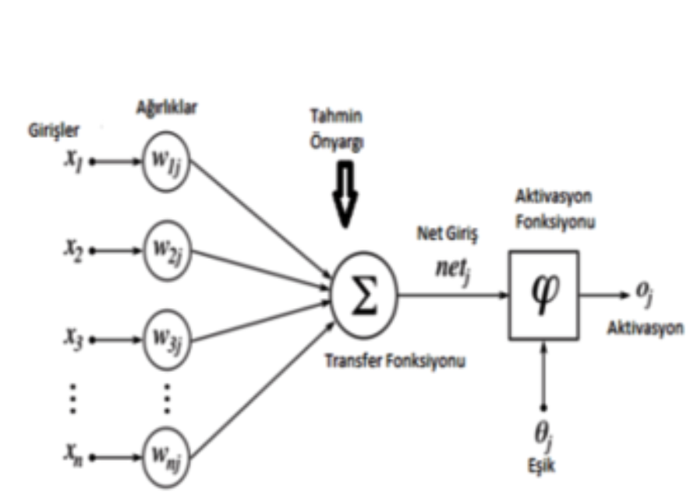
Artificial Neural Network (ANN)
İnsan beyninden esinlenerek, öğrenme sürecinin matematiksel olarak modellenmesi uğraşı sonucu ortaya çıkmıştır. Yapay sinir ağları, paralel dağıtılmış ağlar, bağlantılı ağlar, nuromorfik ağlar gibi adlarla da tanımlanmaktadır. Yandaki Şekilde görüldüğü gibi bir hücreye n tane veri girişi yapılmaktadır (Xn veri girişi). Girilen veriler ağırlıklarla çarpılarak tüm veriler toplanır ve sonra önyargı eklenir bunun sonucunda net yargı elde edilir. Net girdi aktivasyon fonksiyonundan geçirilir ve bir veri çıktısı elde edilmiş olur

Slide 17
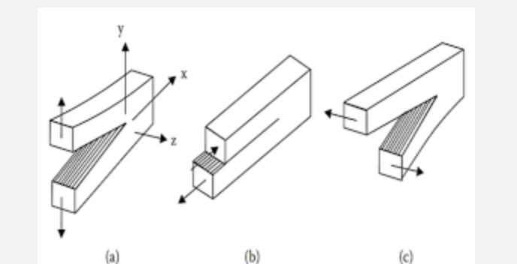
Karbon Lifi/Epoksi Tabakalı Kompozit Malzemelerin Farklı Ortam Şartlarındaki Mod I Kırılma Davranışı
Çalışma kapsamında ilk olarak S-2 cam elyaf takviyeli polimer kompozit levhalar üretildi. Bitmiş kompozit malzeme 150×30 mm boyutlarında kesildi. Daha sonra çatlak boyutunun kırılma tokluğuna etkisini belirlemek için 5, 10 ve 15 mm uzunluğunda çatlaklar oluşturulmuştur.

Slide 18
Karbon Lifi/Epoksi Tabakalı Kompozit Malzemelerin Farklı Ortam Şartlarındaki Mod I Kırılma Davranışı
Çatlaklı kompozit numuneler 8.3×10-3, 8.3×10- ve 8.3×10-5 s-1 gerinim hızlarında ve form I ve form I/II çatlaklarının açılması durumunda kırılma testine tabi tutulmuştur. Deneysel olarak incelenen tüm parametrelerde S-2 cam/epoksi kompozit malzemenin kırılma mukavemeti hesaplamaları yapılmıştır. Ortaya çıkan mukavemet değerleri, makine öğrenmesi algoritmalarını içeren bir programa veri seti olarak sunuldu.

Slide 19
Karbon Lifi/Epoksi Tabakalı Kompozit Malzemelerin Farklı Ortam Şartlarındaki Mod I Kırılma Davranışı
Orange'da makine öğrenimi analizleri gerçekleştirildi. Orange, veri görselleştirme, makine öğrenimi, veri madenciliği ve veri analizi için bileşen tabanlı bir görsel yazılım paketidir.
Makine öğrenimi analizleri iki adımda gerçekleştirilmiştir.

Slide 20
Karbon Lifi/Epoksi Tabakalı Kompozit Malzemelerin Farklı Ortam Şartlarındaki Mod I Kırılma Davranışı
İlk adımda, deneysel olarak incelenen her bir test parametresinin kopma mukavemeti değerleri değerlendirildi. İkinci adımda, denenmemiş vakaların kırılma mukavemeti tahminleri elde edildi. Bu bağlamda kırılma tokluğu, 1 mm'lik artışlarla 1 ile 15 mm arasındaki çatlak uzunlukları için değerlendirilmiştir.

Slide 21
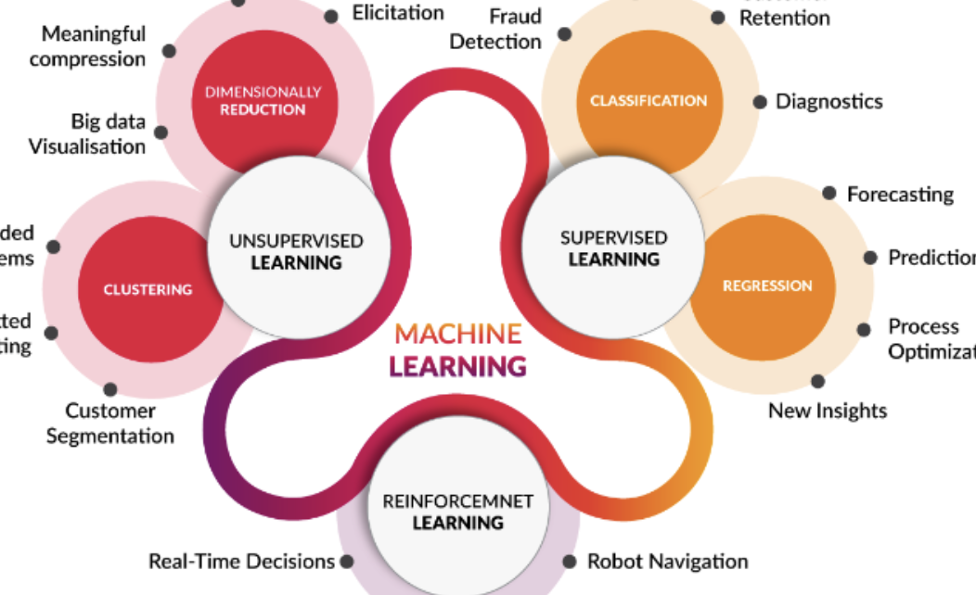
En sonunda da Analiz sonuçları, rastgele orman (RF) ve yapay sinir ağı (YSA) algoritmalarının deneysel sonuçlara en yakın algoritmalar olduğunu göstermiştir.
Bu algoritmalar ile test edilen verilerin sonuçları deneysel sonuçlara en yakın değerleri vermiştir.

